Slide 1
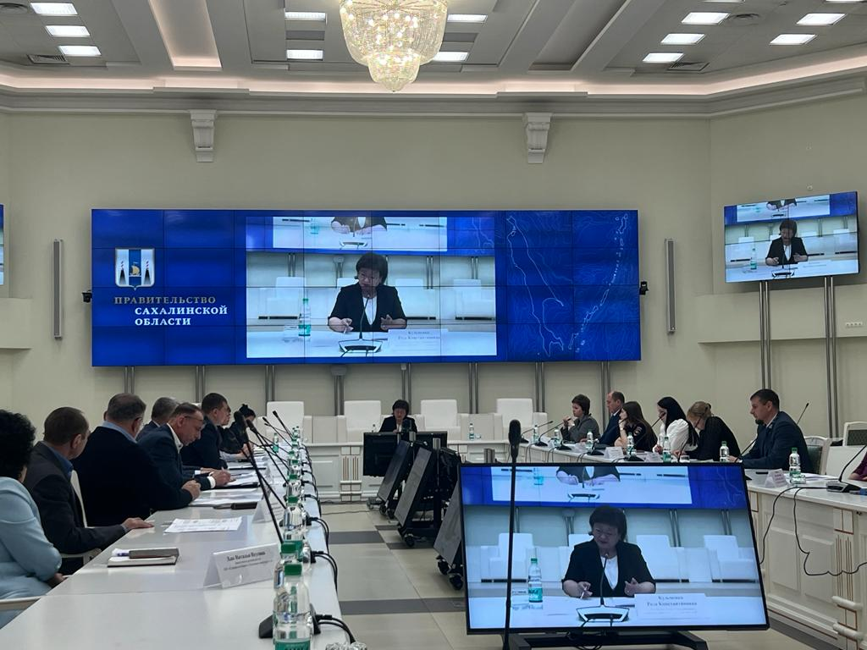
О государственной ветеринарной службе
На территории Сахалинской области задачи ветеринарии выполняются государственными бюджетными учреждениями под руководством агентства ветеринарии и племенного животноводства Сахалинской области.
В структуру региональной ветеринарной службы входит 9 учреждений «Станция по борьбе с болезнями животных», в составе которых 3 ветеринарных лаборатории, одна из них аккредитована в национальной системе аккредитации. В составе учреждения города Южно-Сахалинска функционирует региональный информационно-селекционный центр (РИСЦ).
Агентство ветеринарии и племенного животноводства Сахалинской области, Южно-Сахалинск, 2023

Slide 2
ШТАТНЫЙ СОСТАВ СОТРУДНИКОВ ГОСУДАРСТВЕННОЙ ВЕТЕРИНАРНОЙ СЛУЖБЫ САХАЛИНСКОЙ ОБЛАСТИ
Штатная численность службы | Ветеринарные врачи | Ветеринарные фельдшеры | Лаборанты | Ветеринарные санитары
215 | 104 | 8 | 5 | 21
2
Агентство ветеринарии и племенного животноводства Сахалинской области, Южно-Сахалинск, 2023

Slide 3
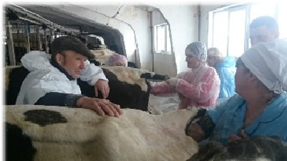
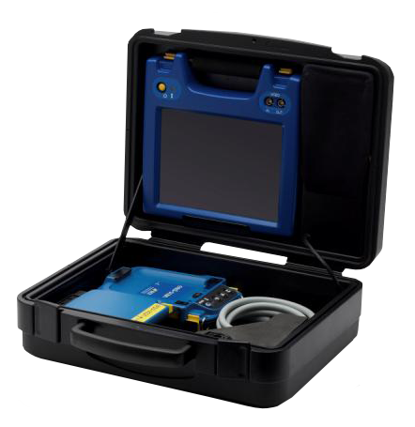
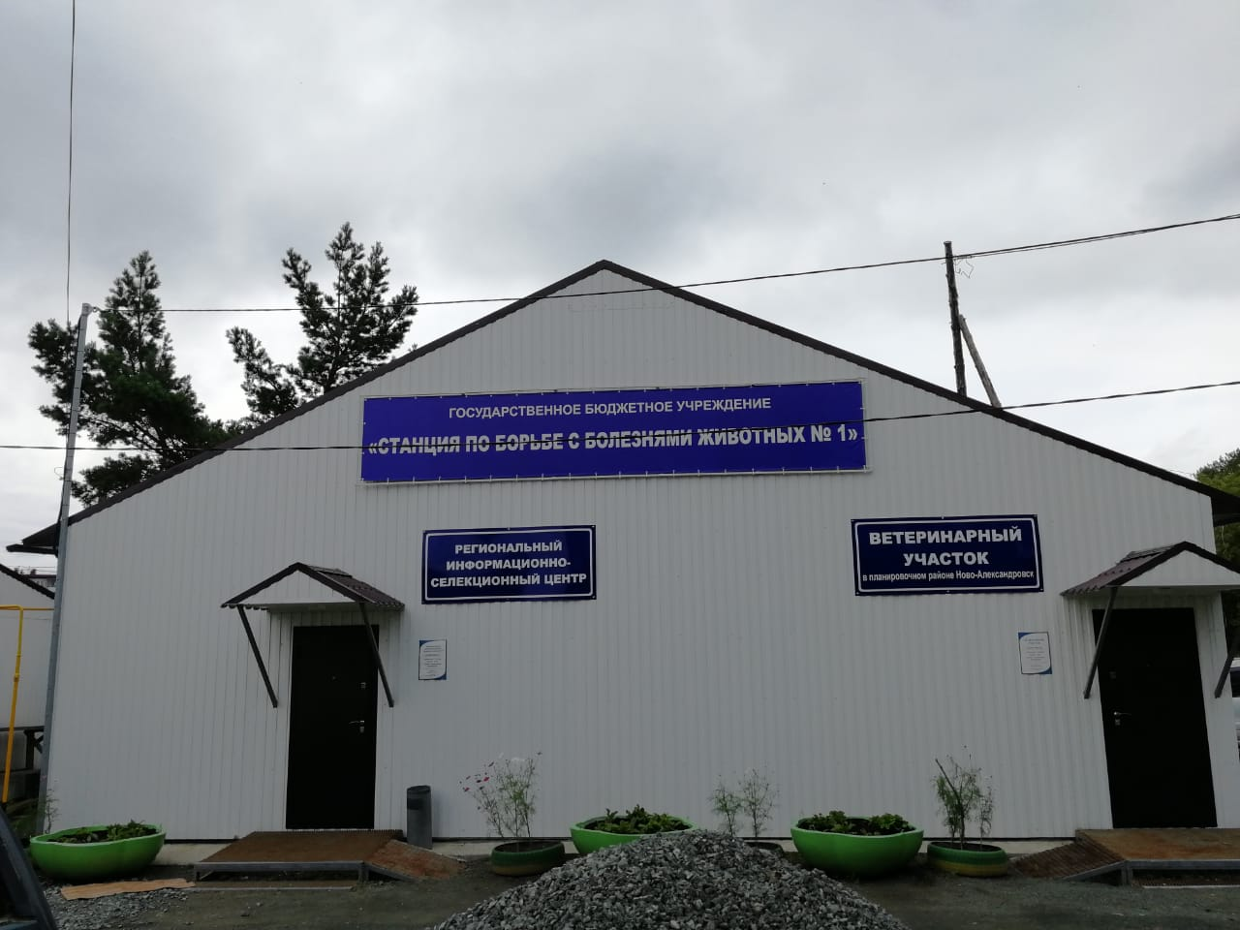
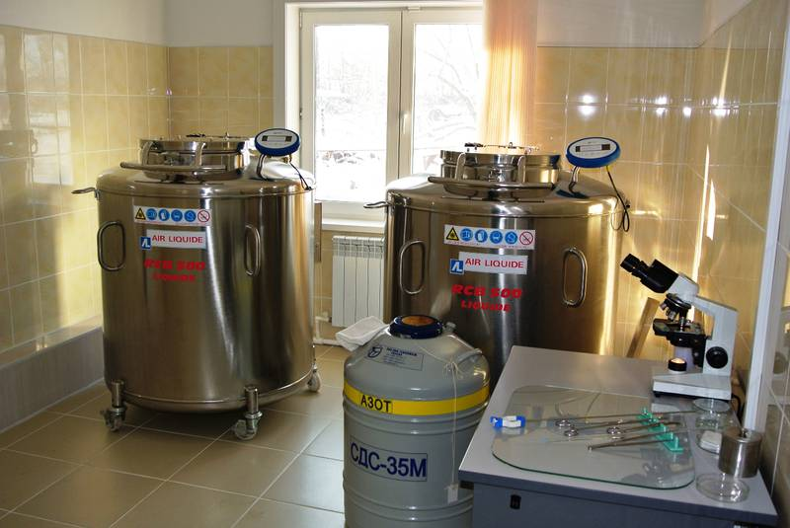
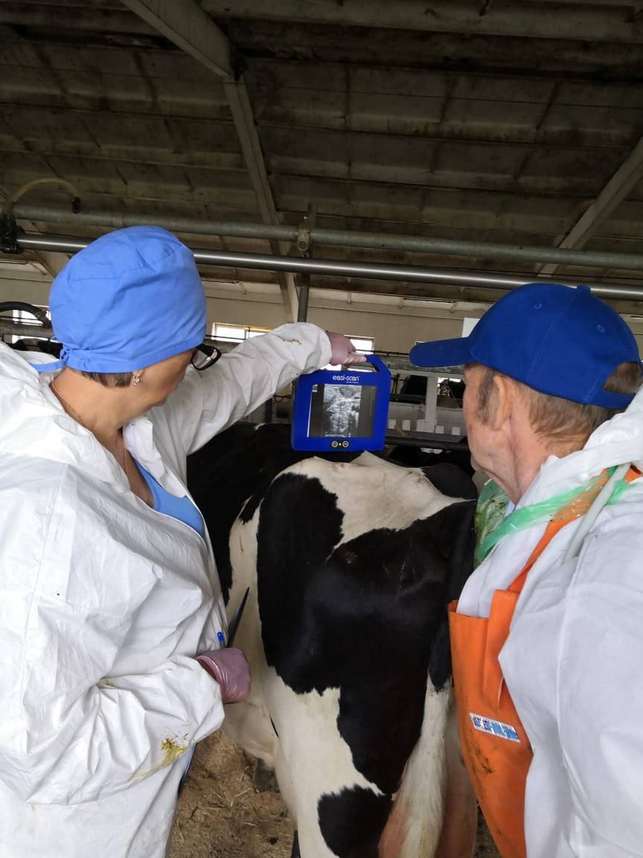
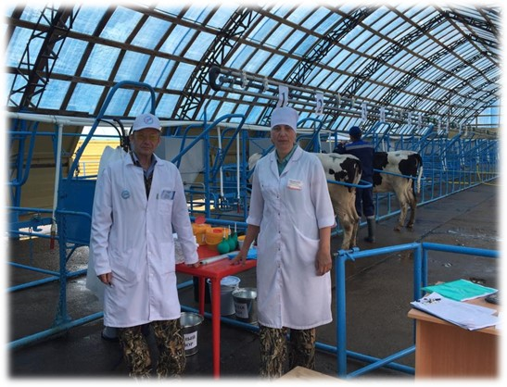
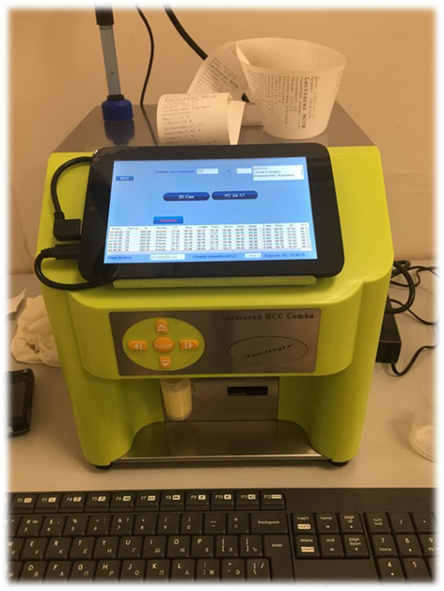
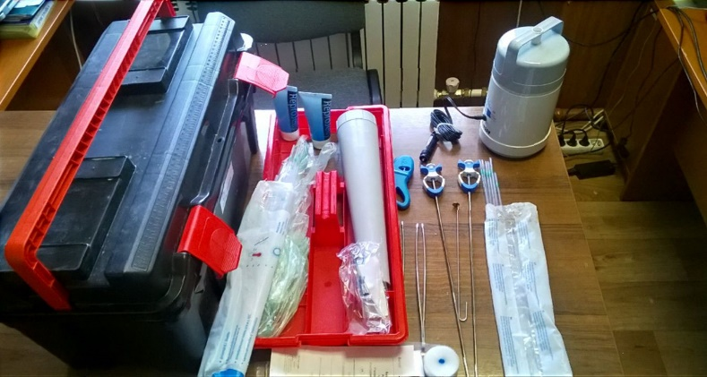
Племенная работа
Наряду с задачами в области ветеринарии ведется работа по племенному животноводству
В Государственном племенном регистре зарегистрированы:
Региональный информационно-селекционный центр
Племенное предприятие (региональное) по хранению и реализации семени животных-производителей
Лаборатория селекционного контроля качества молока
Ежегодно осуществляется продажа племенного молодняка (10%) класса Элита и Элита - рекорд
Агентство ветеринарии и племенного животноводства Сахалинской области, Южно-Сахалинск, 2023 г

Slide 4
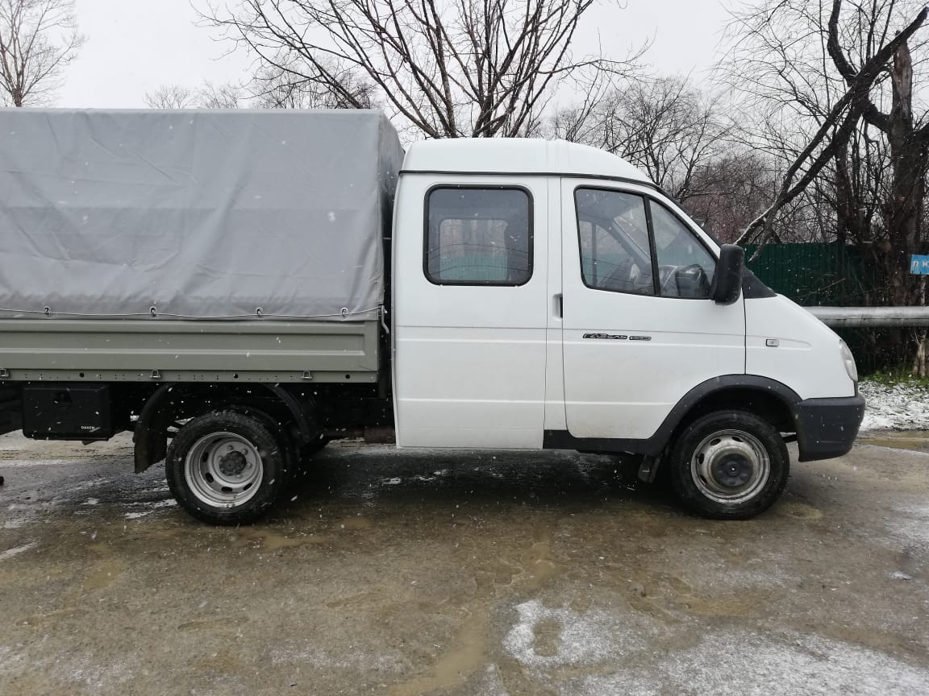
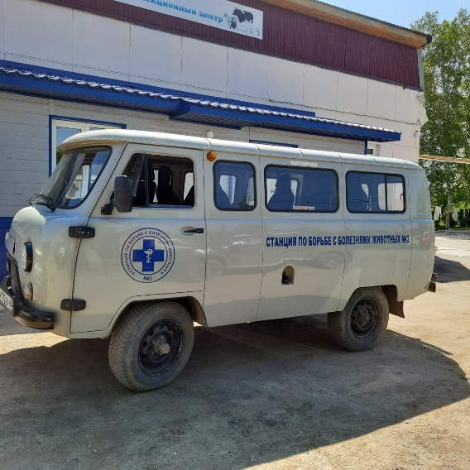
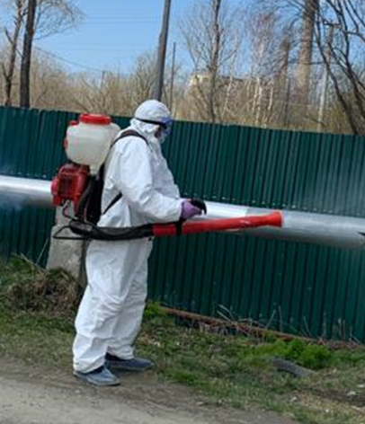
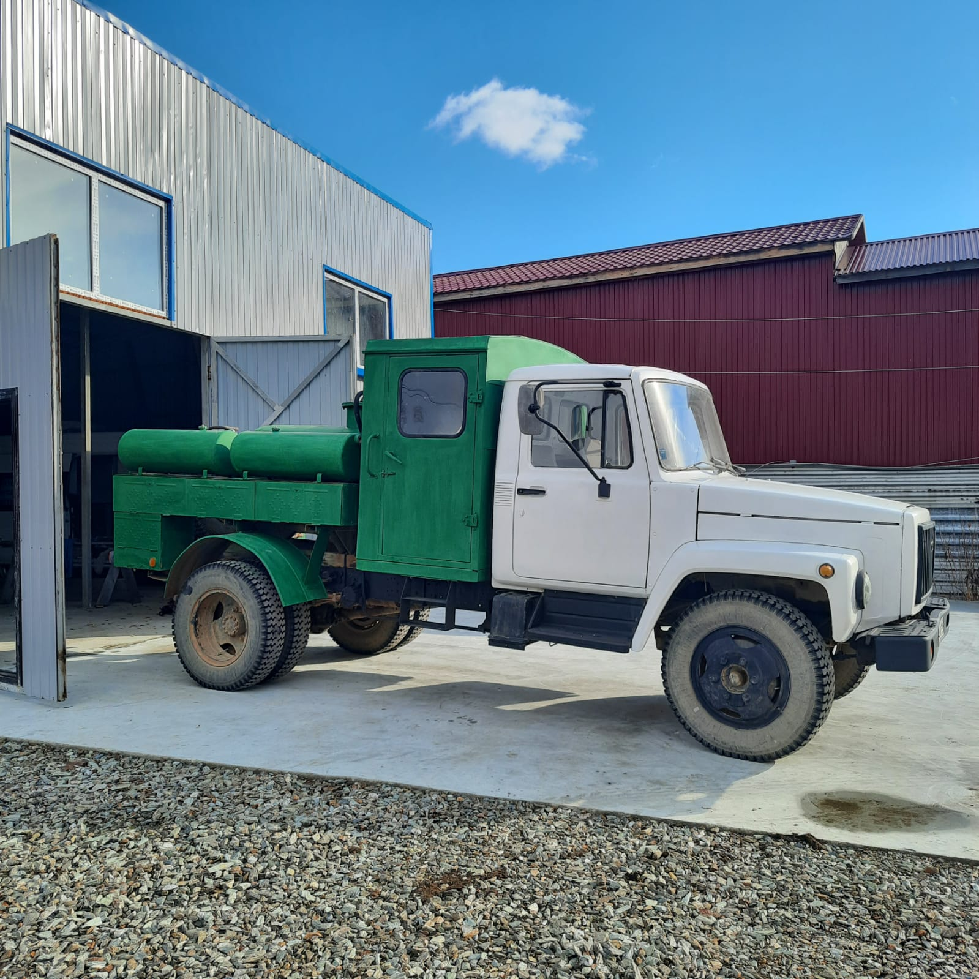
МОДЕРНИЗАЦИЯ АВТОПАРКА ГОСВЕТСЛУЖБЫ САХАЛИНСКОЙ ОБЛАСТИ
Агентство ветеринарии и племенного животноводства Сахалинской области, Южно-Сахалинск, 2023

Slide 5
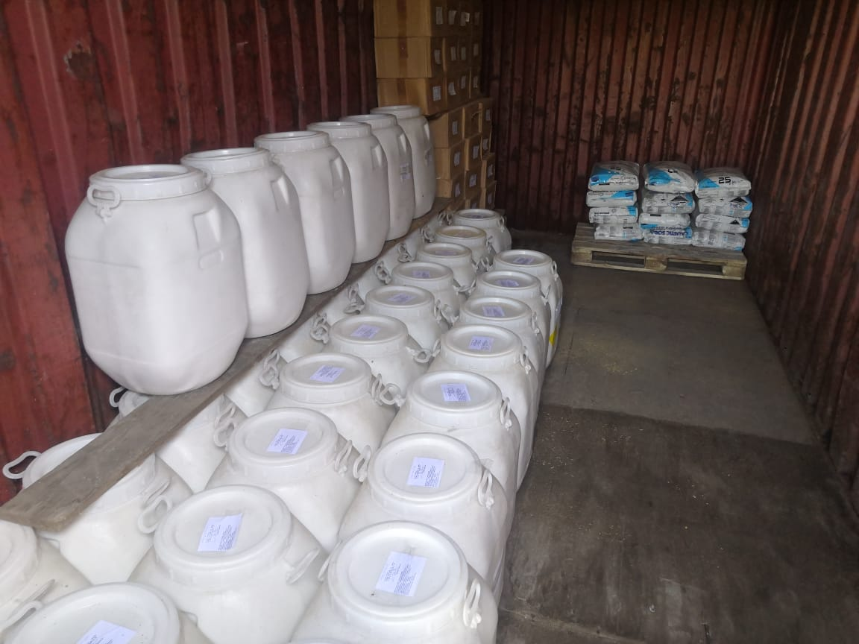
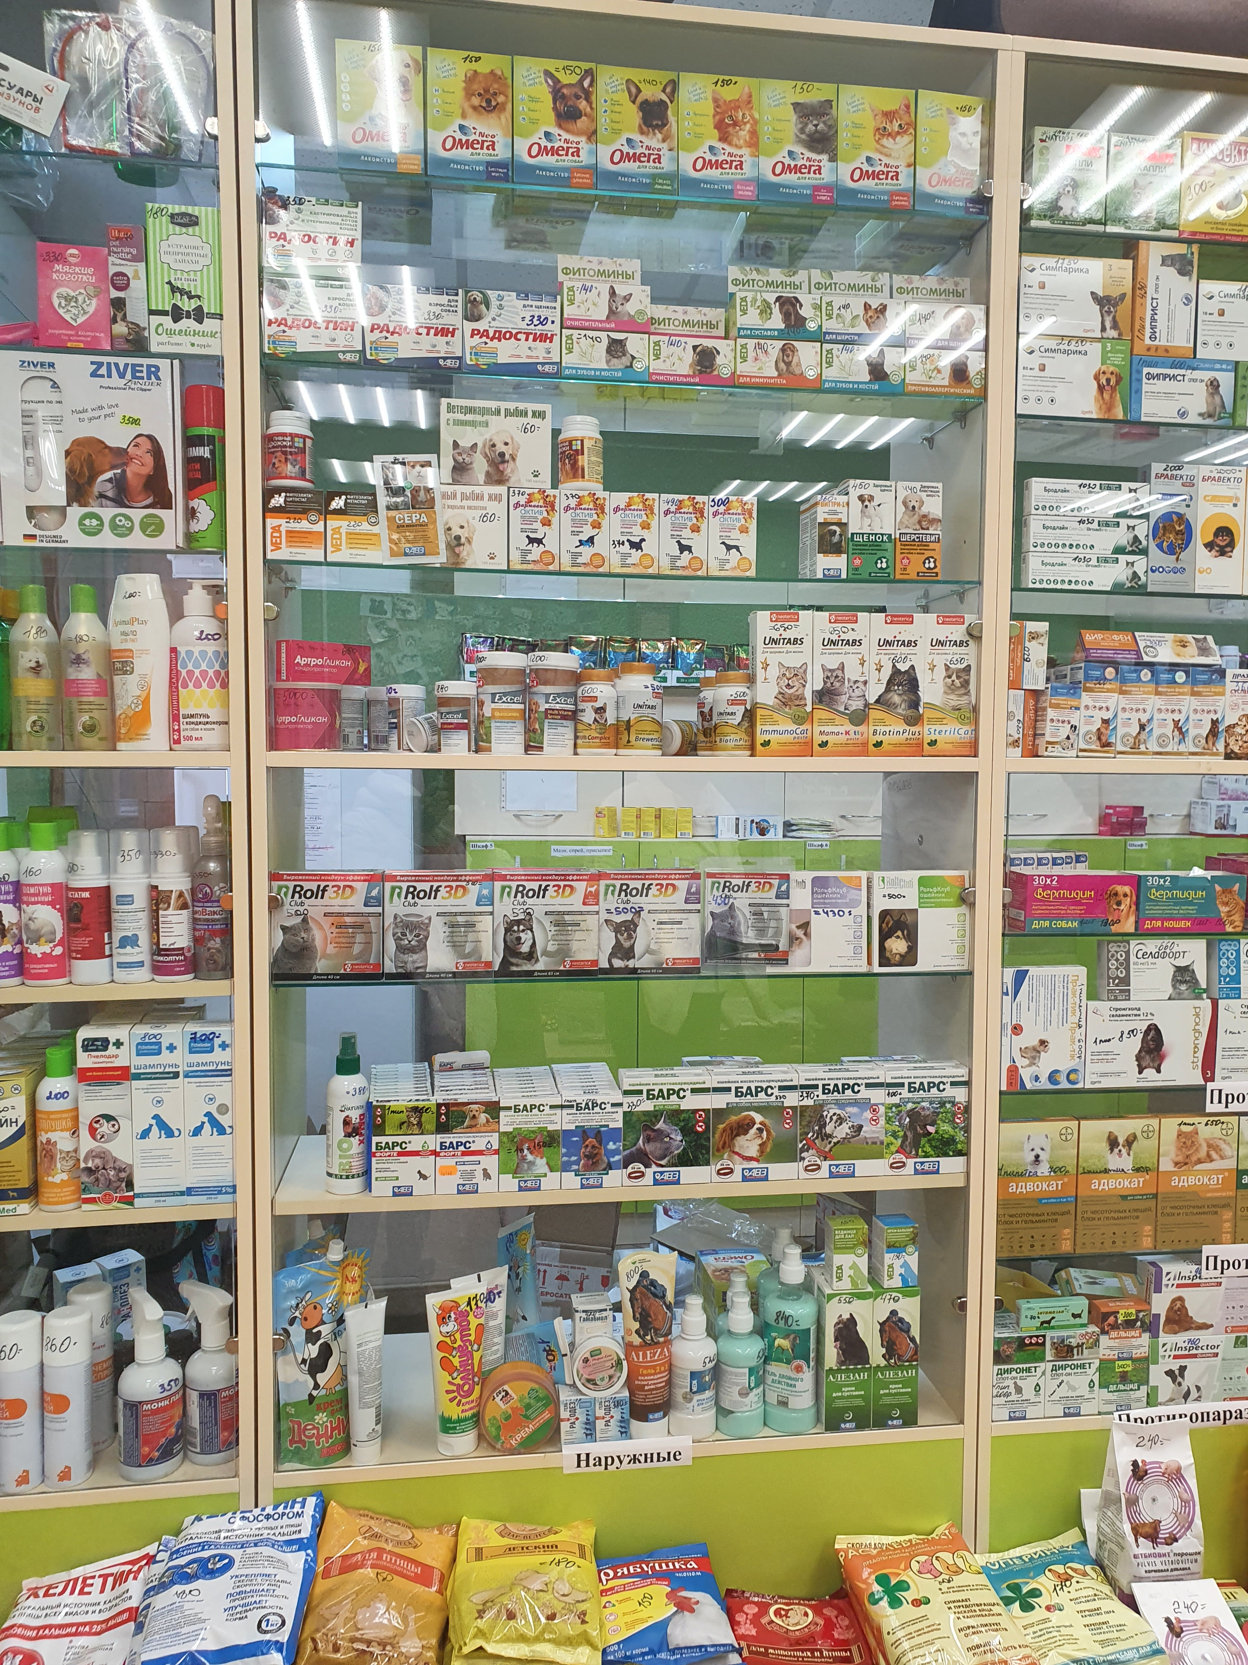
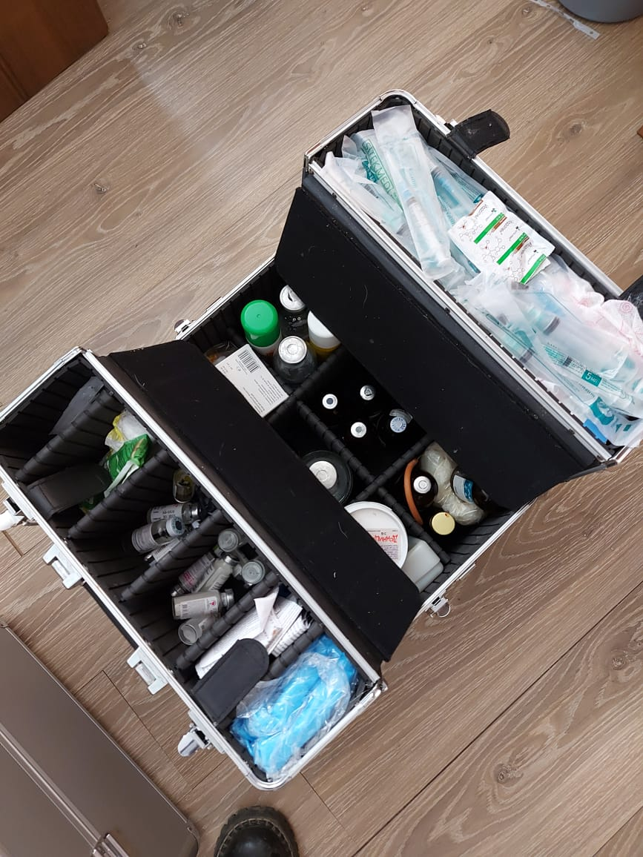
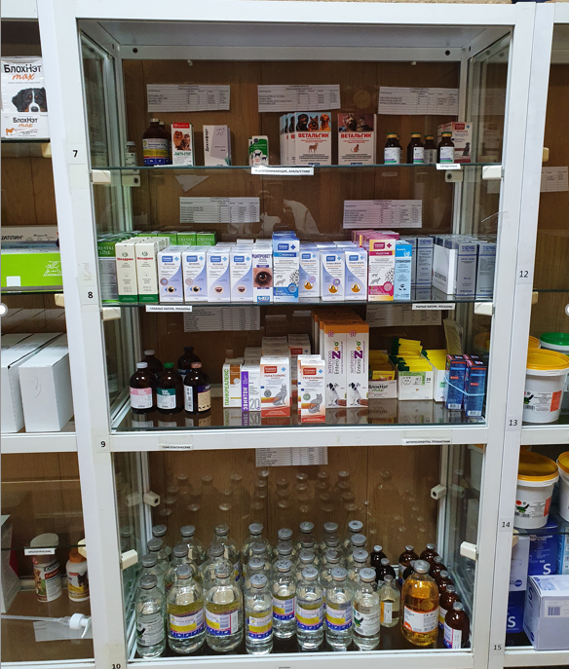
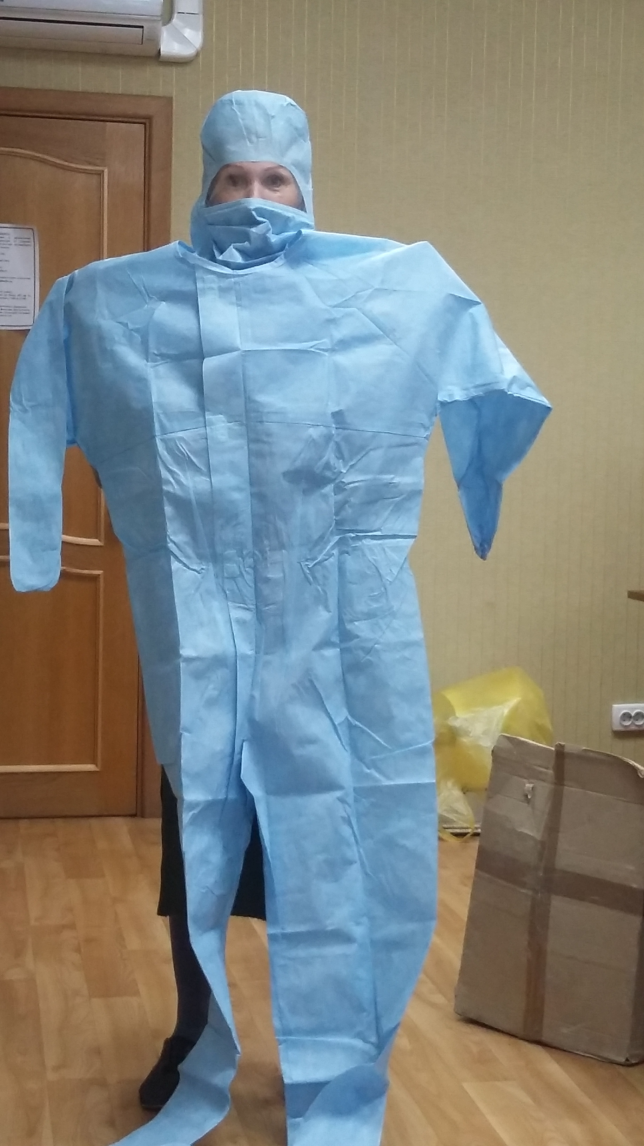
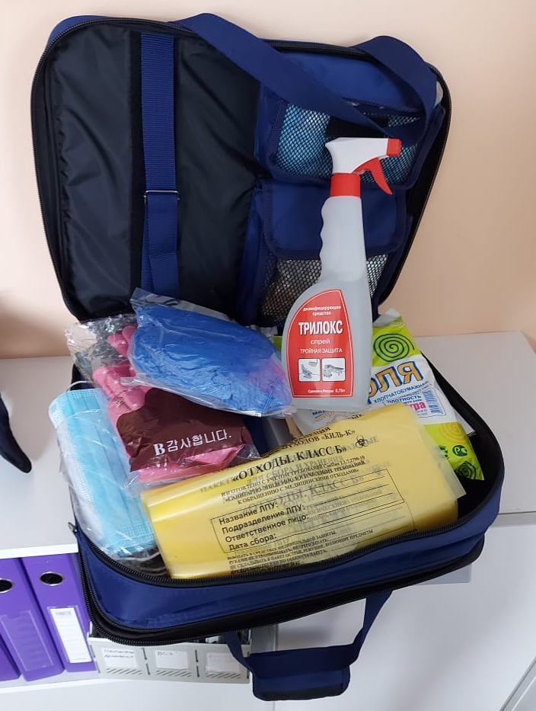
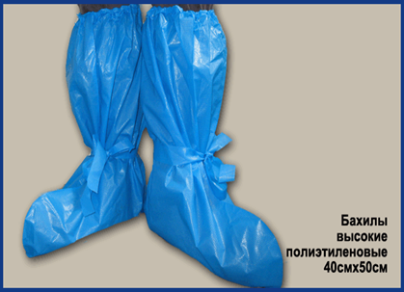
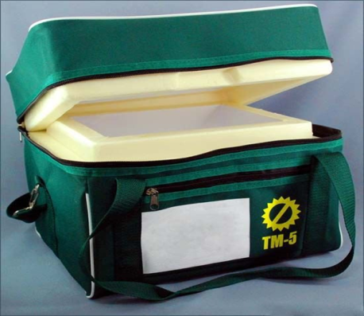
МАТЕРИАЛЬНЫЕ РЕСУРСЫ
ГОСВЕТСЛУЖБЫ САХАЛИНСКОЙ ОБЛАСТИ
Ежегодно осуществляется обновление расходных материалов, лекарственных препаратов, спецодежды. Поддерживается постоянный запас дезинфицирующих средств
Агентство ветеринарии и племенного животноводства Сахалинской области, Южно-Сахалинск, 2023

Slide 6
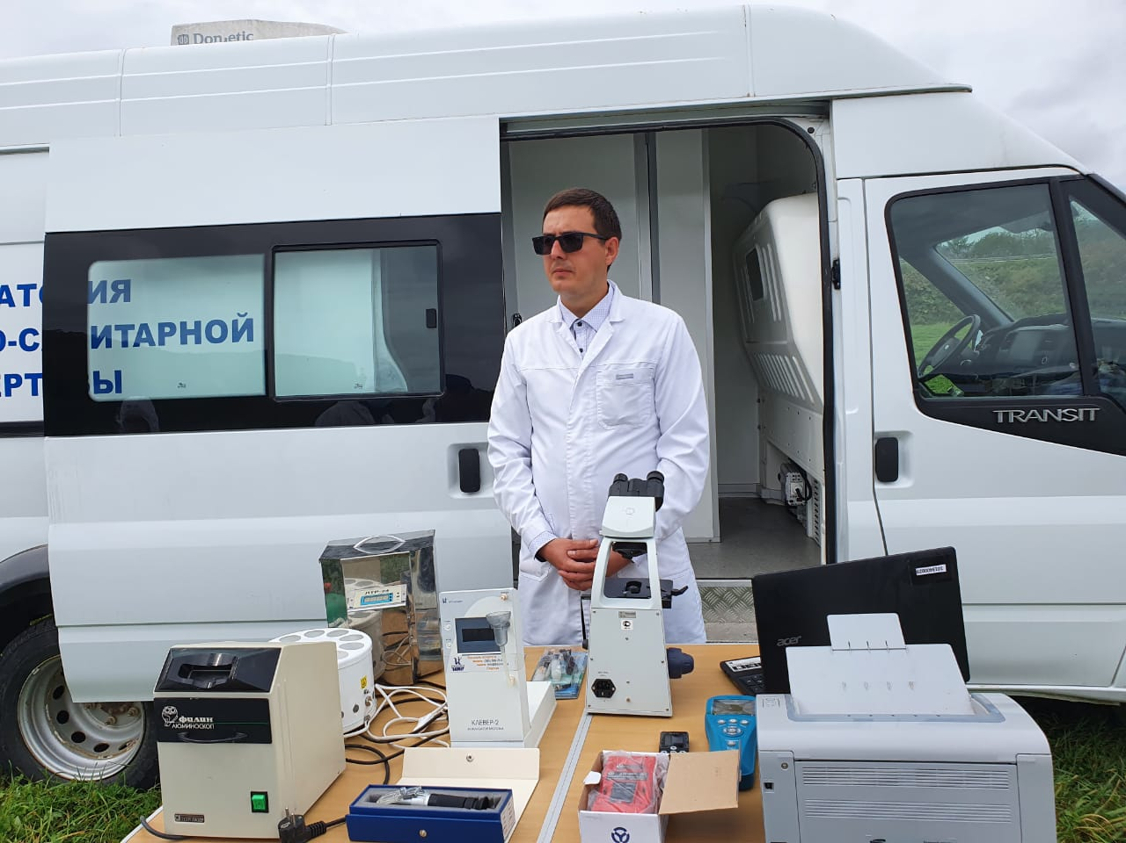
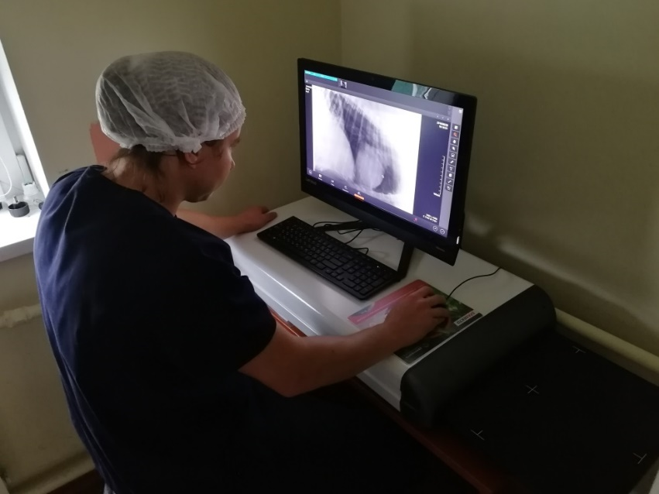
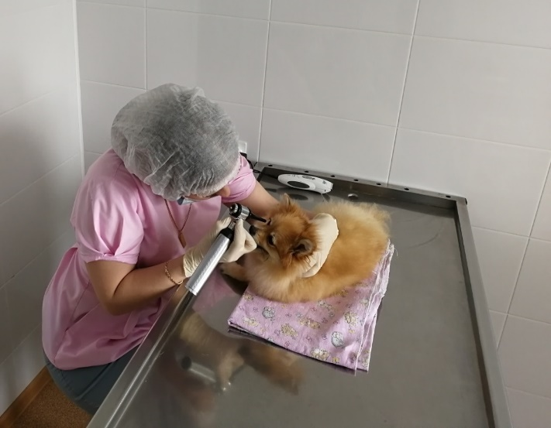
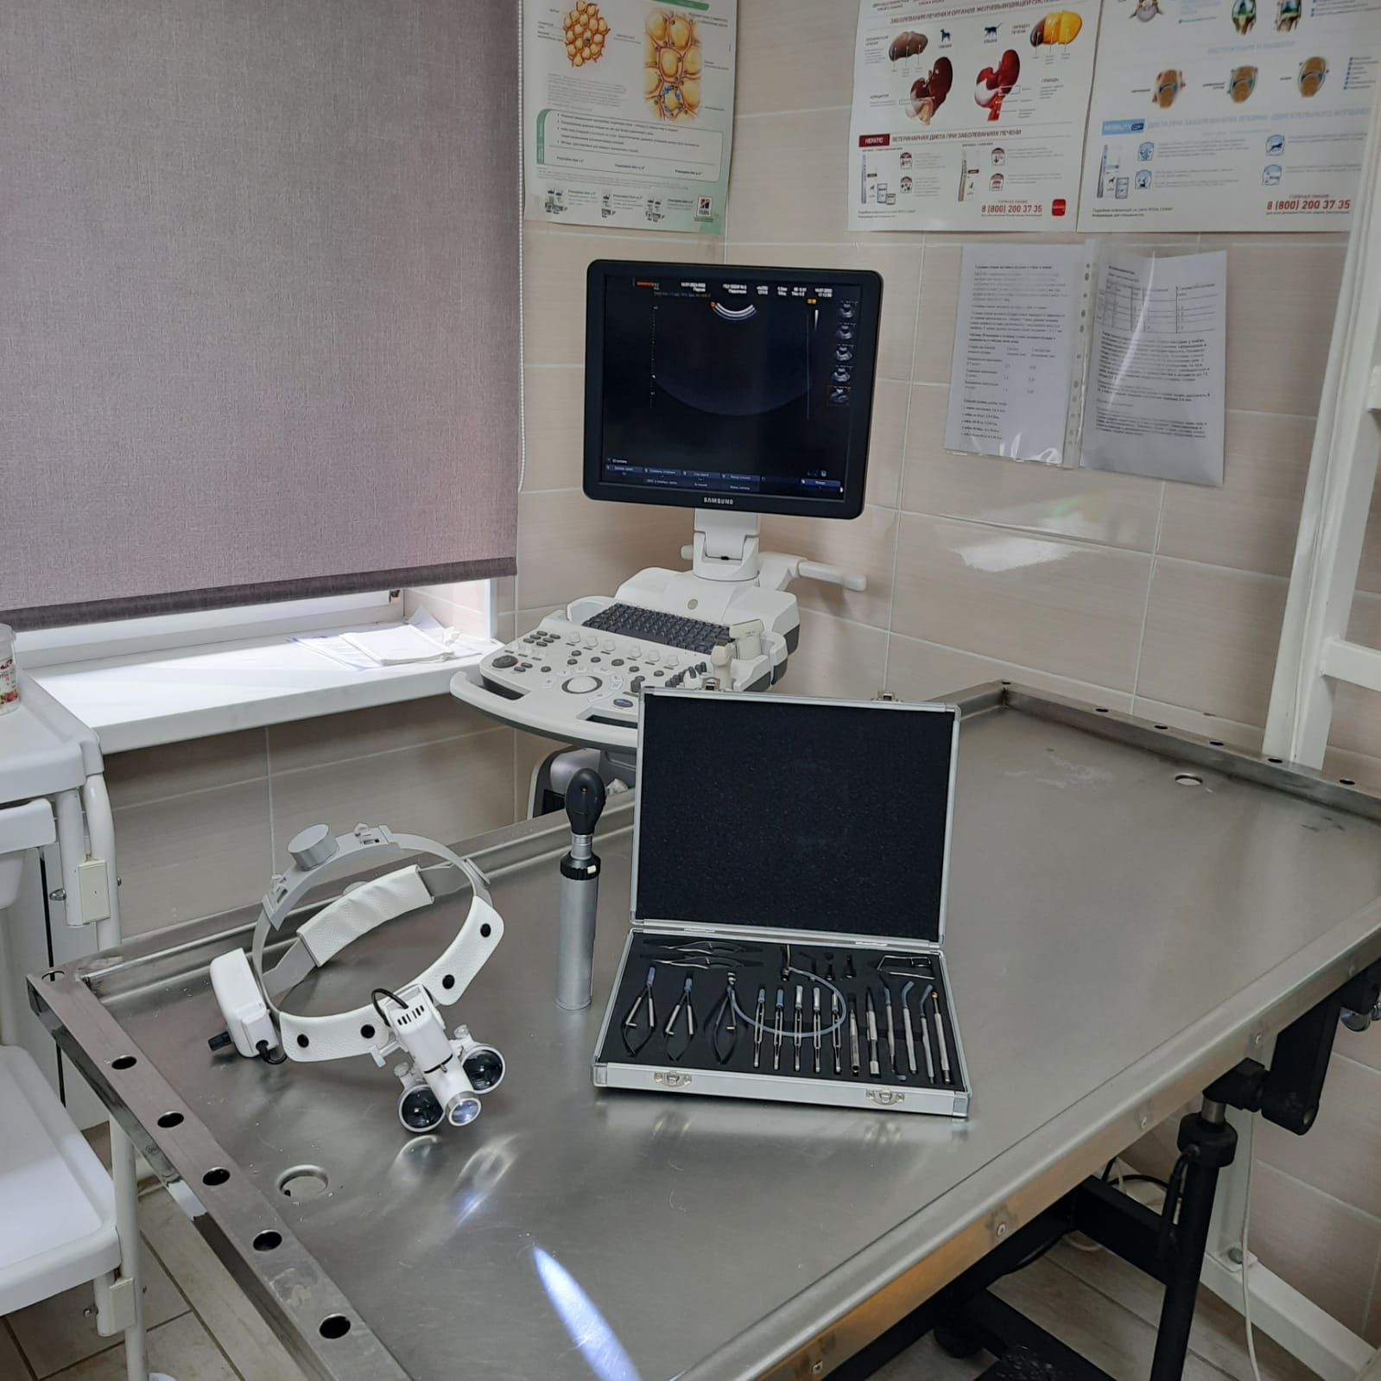
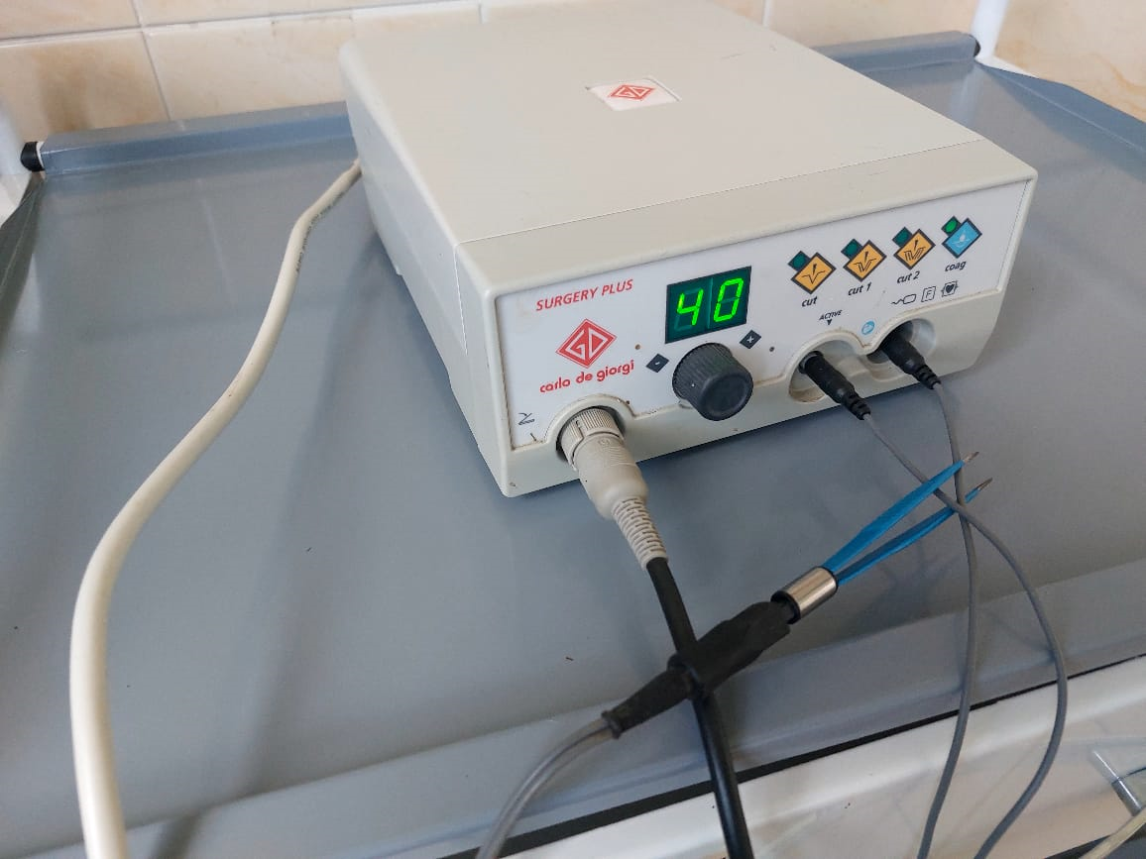
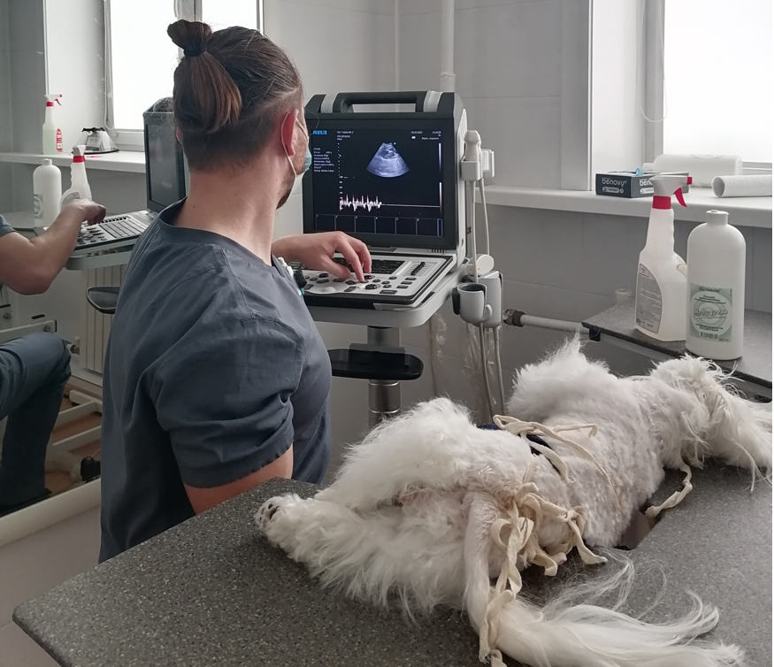
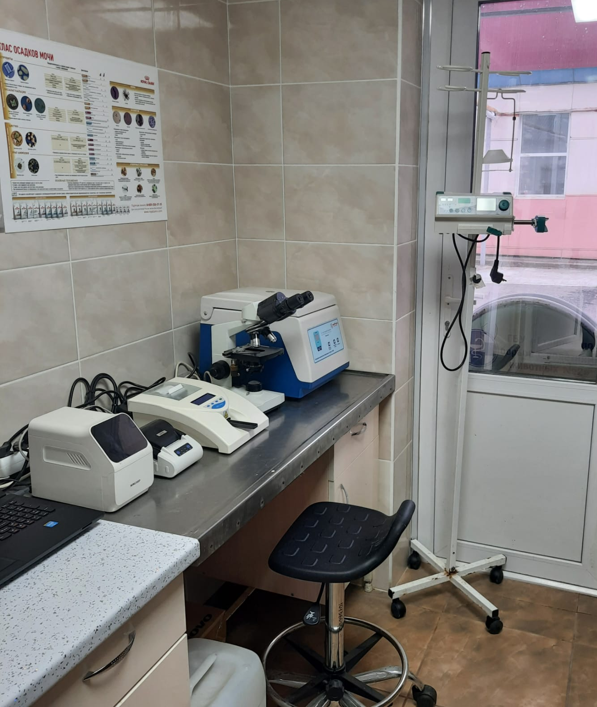
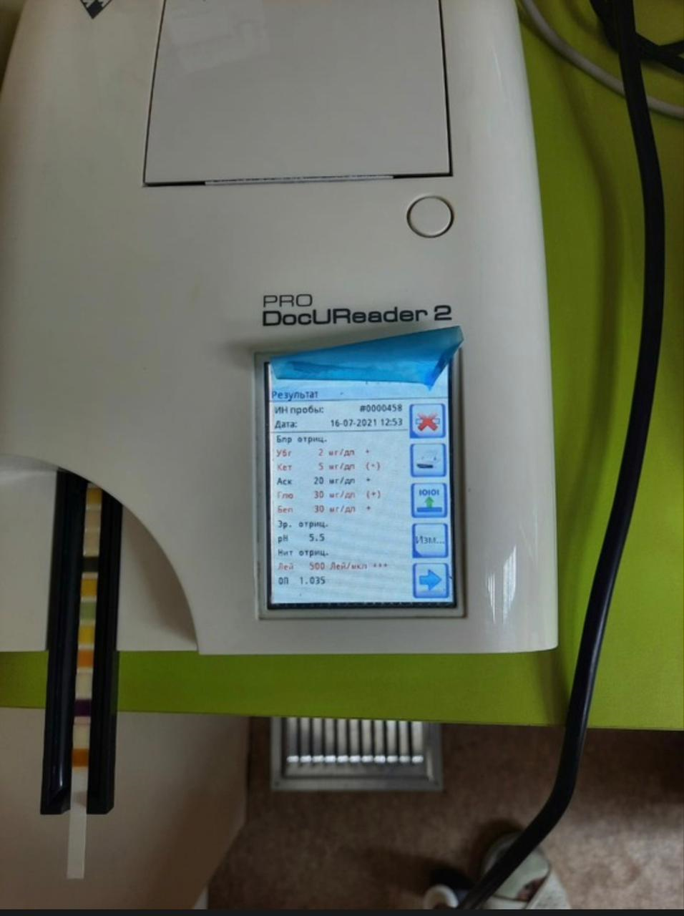
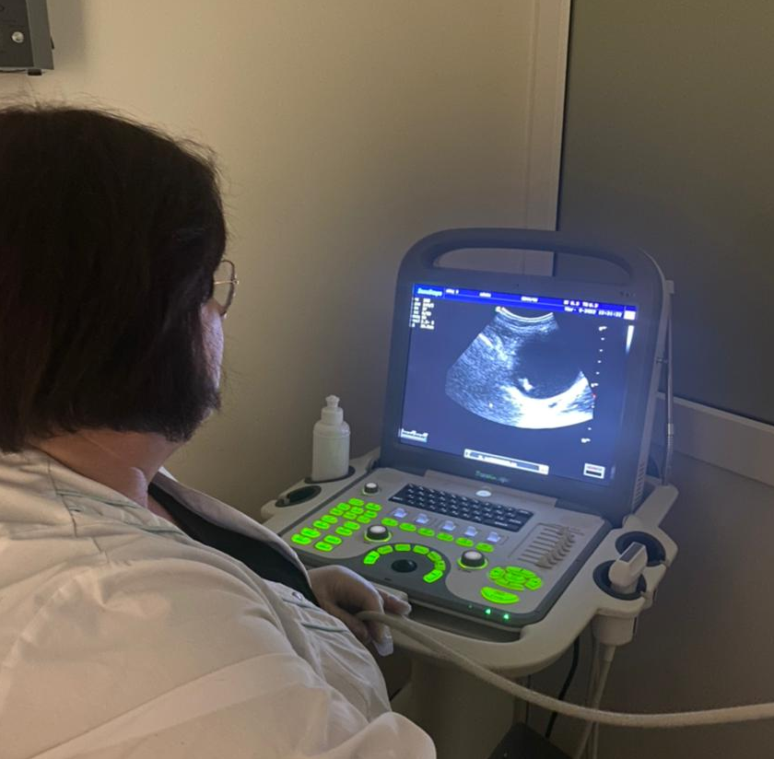
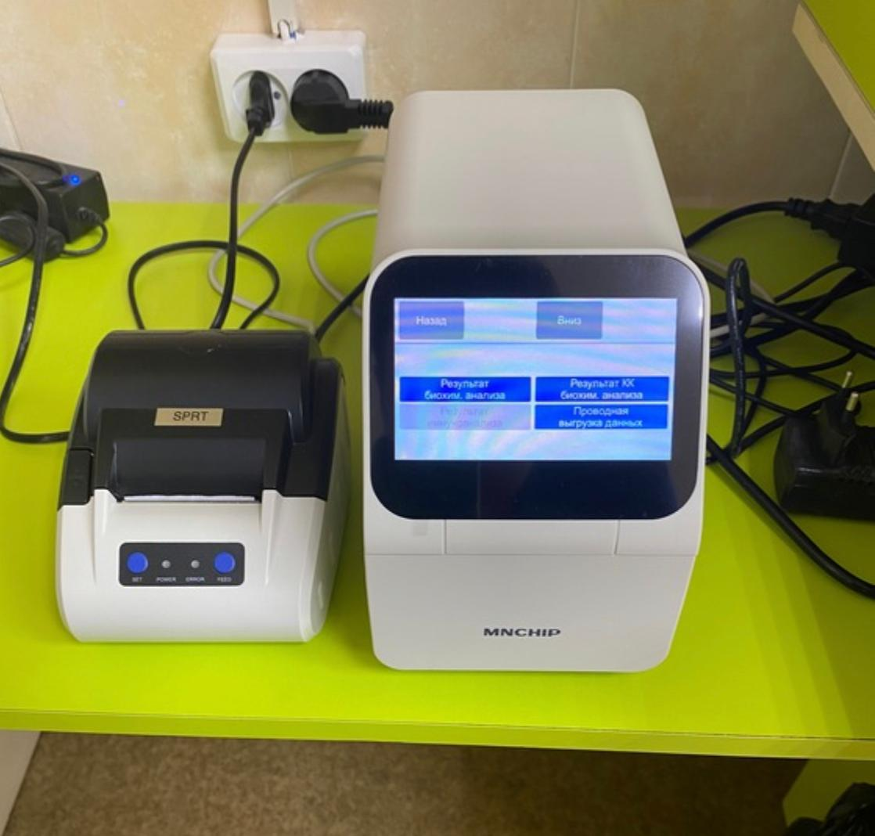
Обновление оснащения госветучреждений
Для диагностики и лечения мелких животных в госветучреждениях осуществляется ежегодное обновление диагностического, лабораторного и вспомогательного оборудования
Агентство ветеринарии и племенного животноводства Сахалинской области, Южно-Сахалинск, 2023

Slide 7
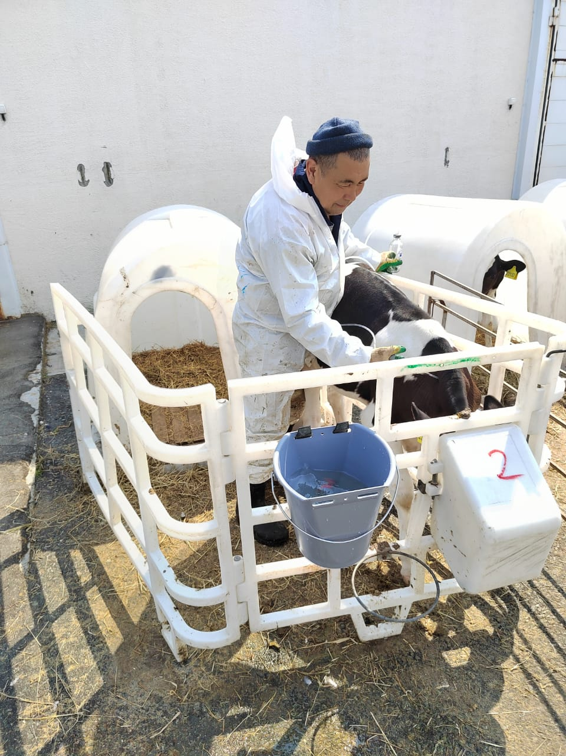
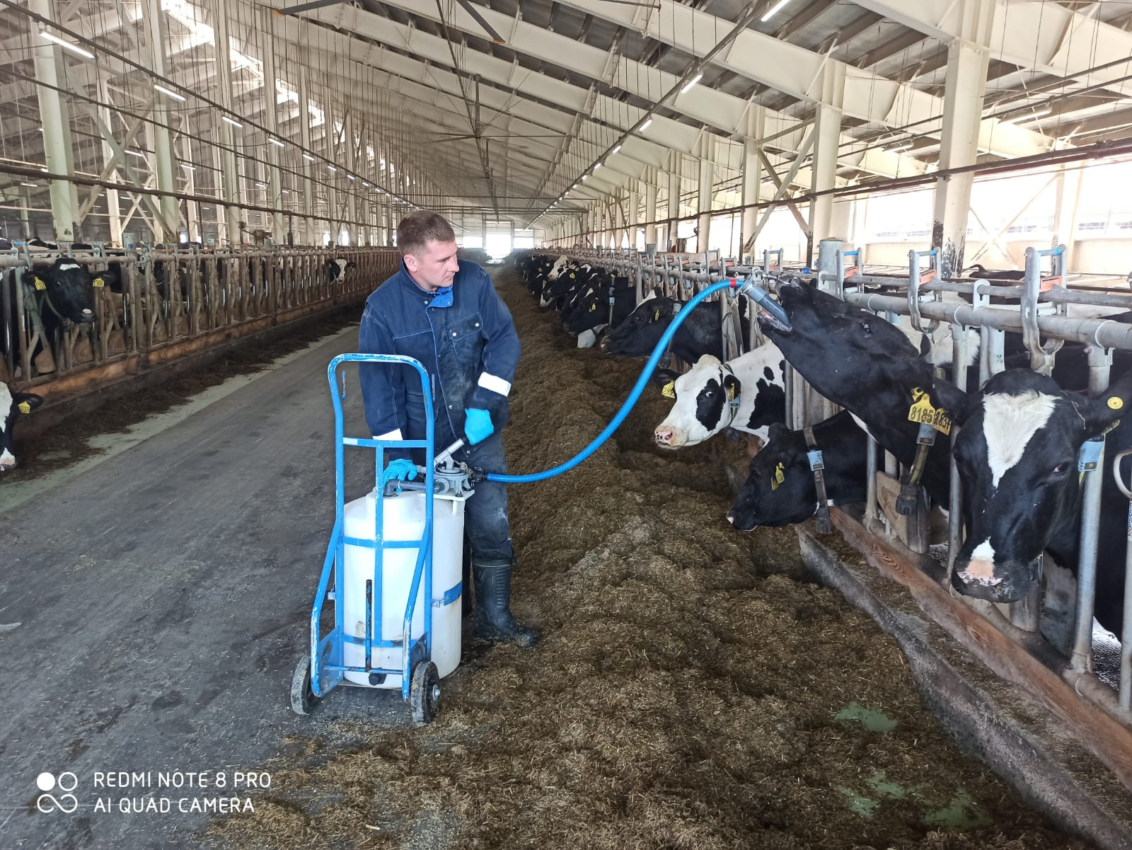
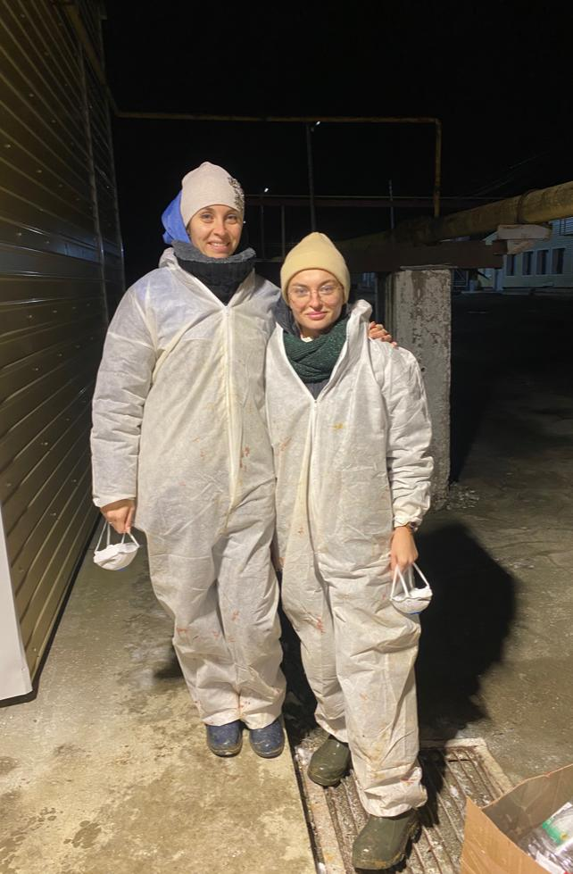
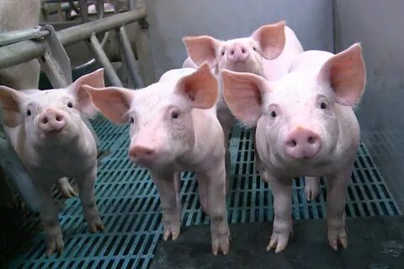
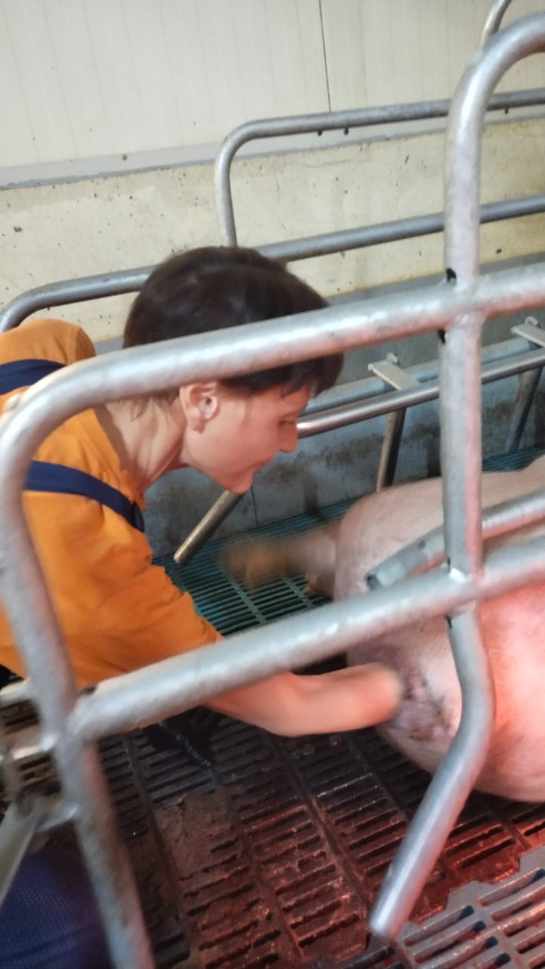
Производственная ветеринарная служба
Произ­водственная ветеринарная служба имеет важное значение в выполнении задач ветеринарии.
Специфика работы производственной ветеринарной службы заключается в планировании профилактических и лечебных мероприятий с учетом ежедневного наблюдения за состоянием животных и особенностей технологии производства, кормления и содержания животных.
Агентство ветеринарии и племенного животноводства Сахалинской области, Южно-Сахалинск, 2023

Slide 8
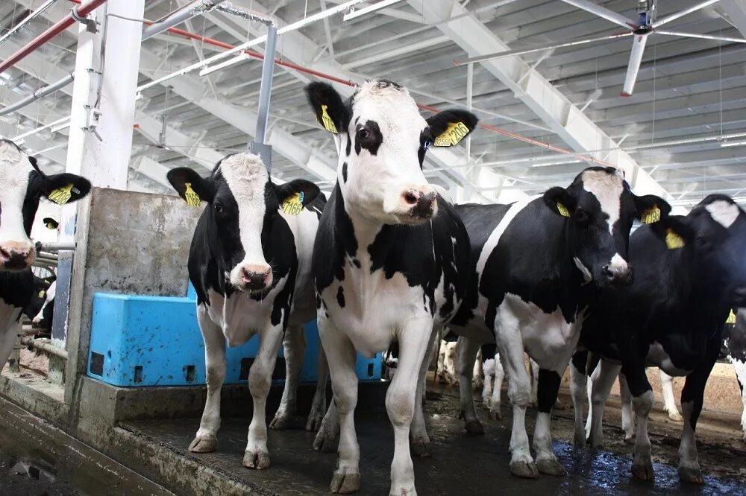
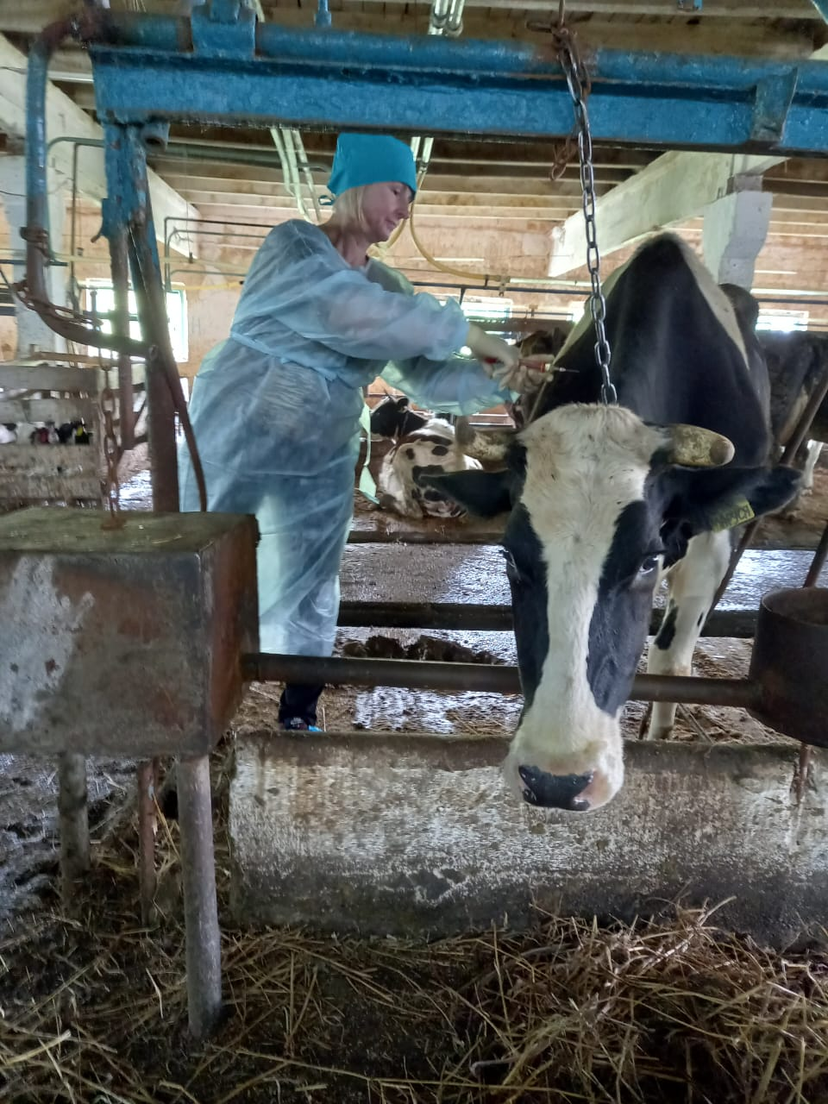
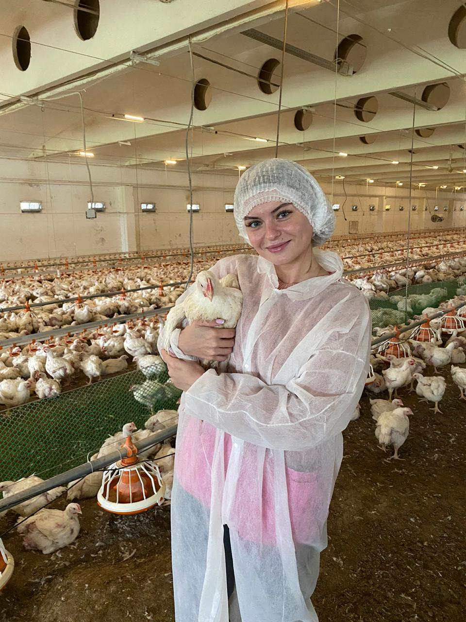
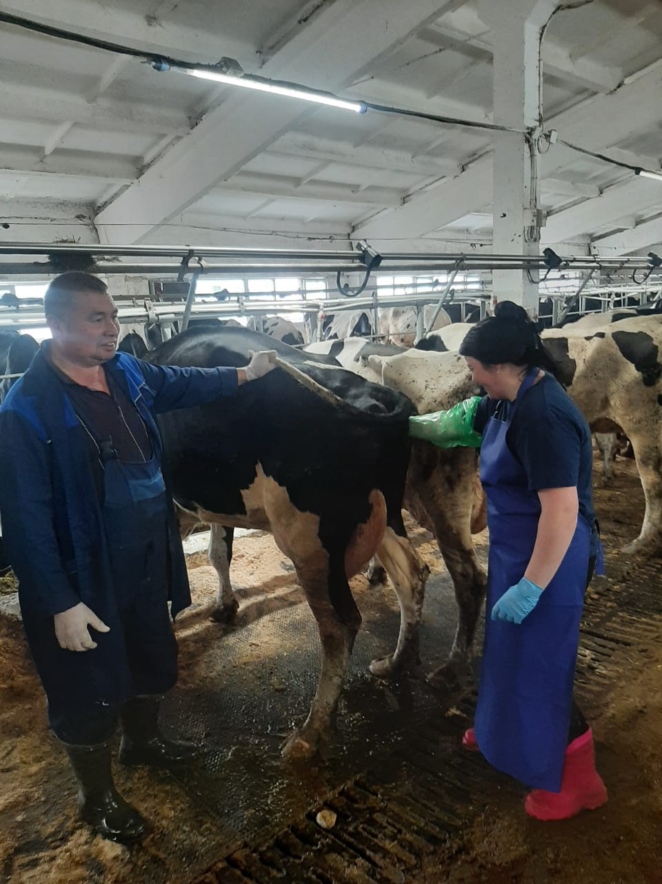
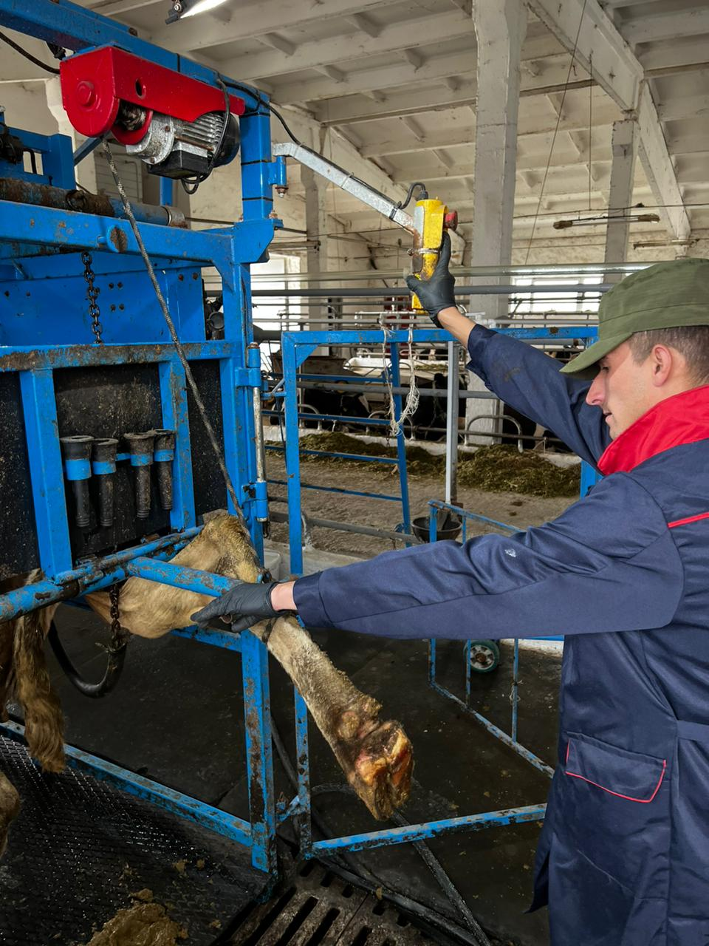
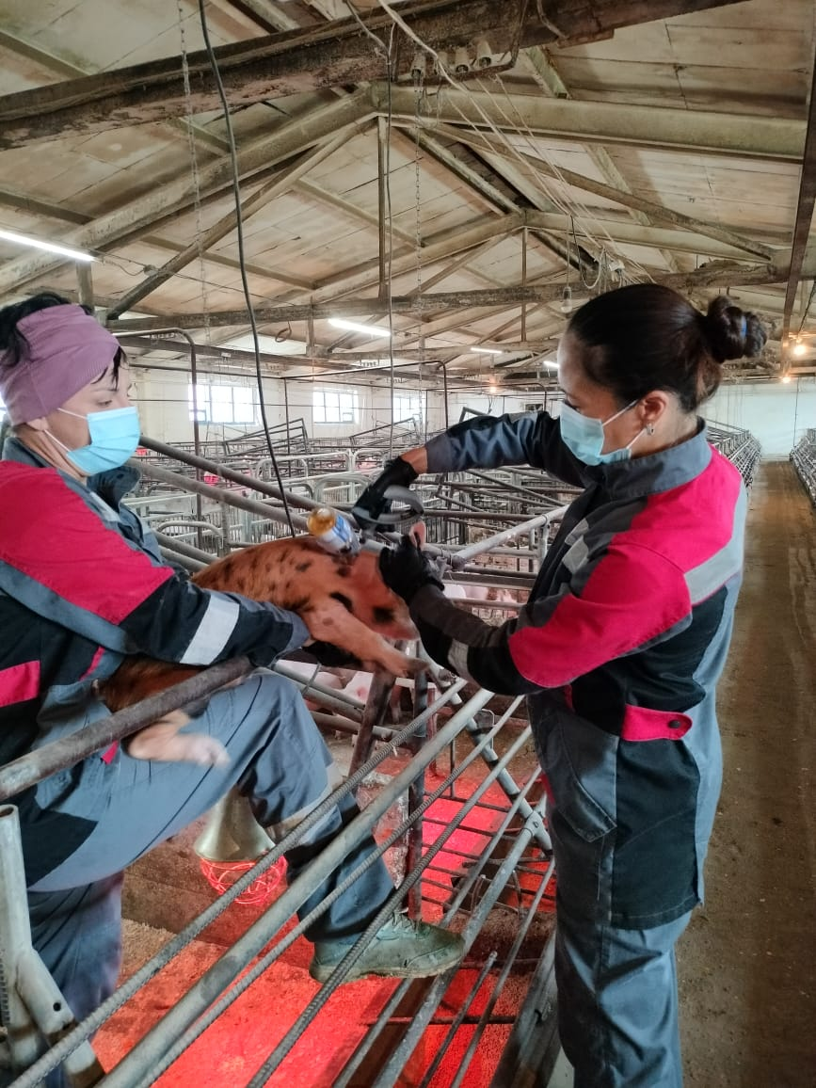
Производственная ветеринарная служба
В крупных животноводческих предприятиях области на страже здоровья животных стоят производственные ветеринарные службы ООО «Грин Агро Сахалин», АО «Мерси Агро Сахалин», АО «Совхоз Южно – Сахалинский», АО «Соколовский», АО «Совхоз Корсаковский», АО «Совхоз Заречное», АО «Птицефабрика Островная», ООО ТФ «Сахалинский бекон -2»
Агентство ветеринарии и племенного животноводства Сахалинской области, Южно-Сахалинск, 2023

Slide 9
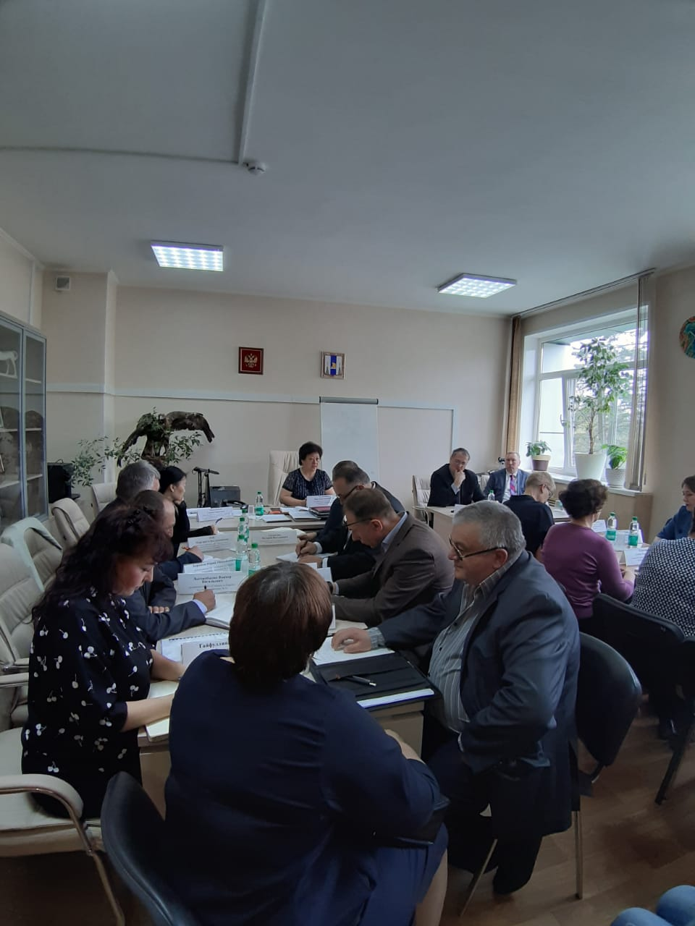
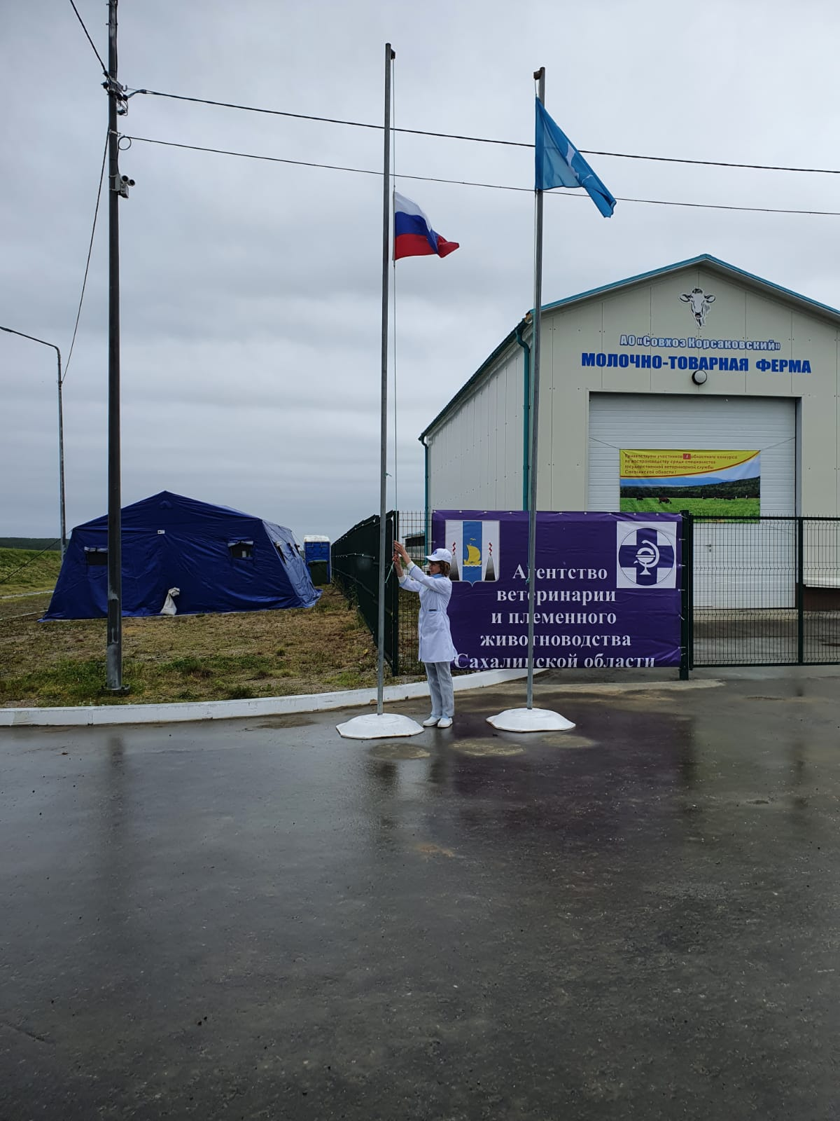
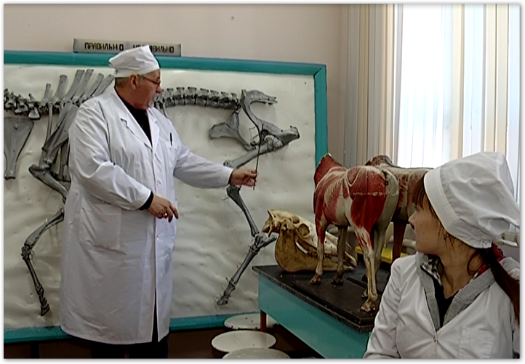
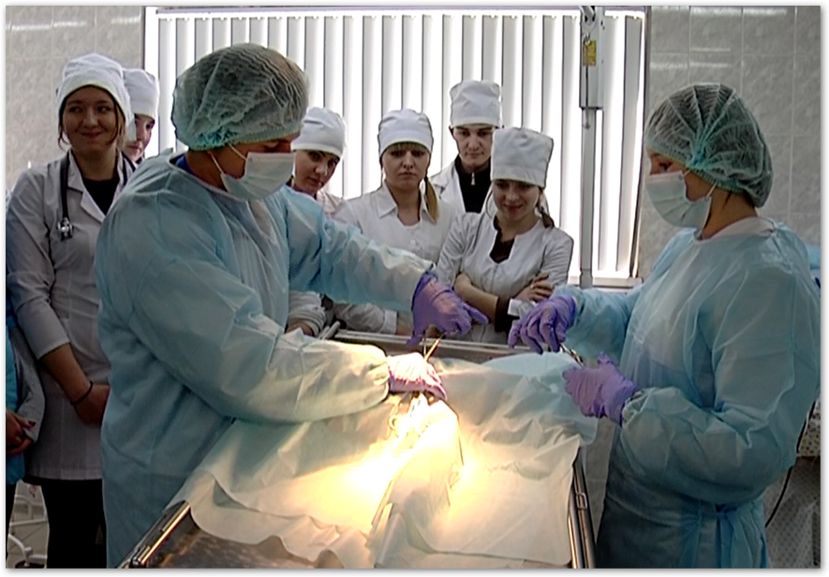
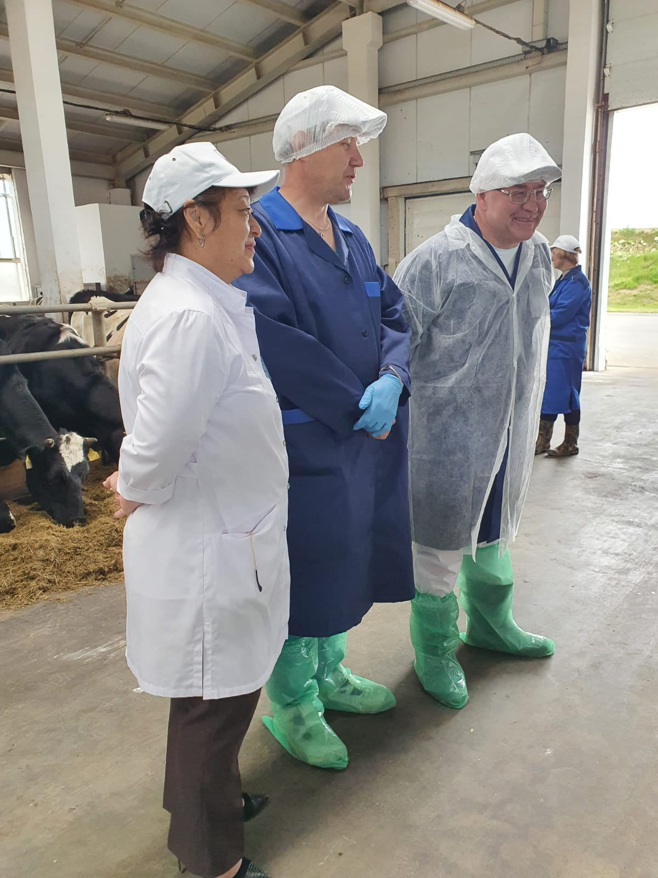
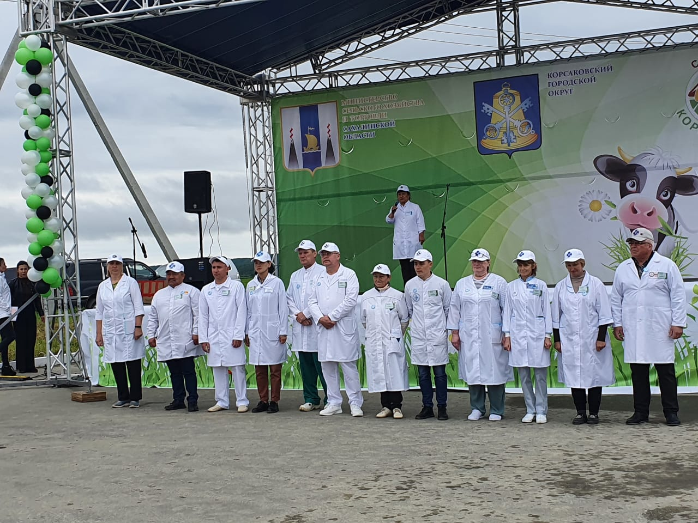
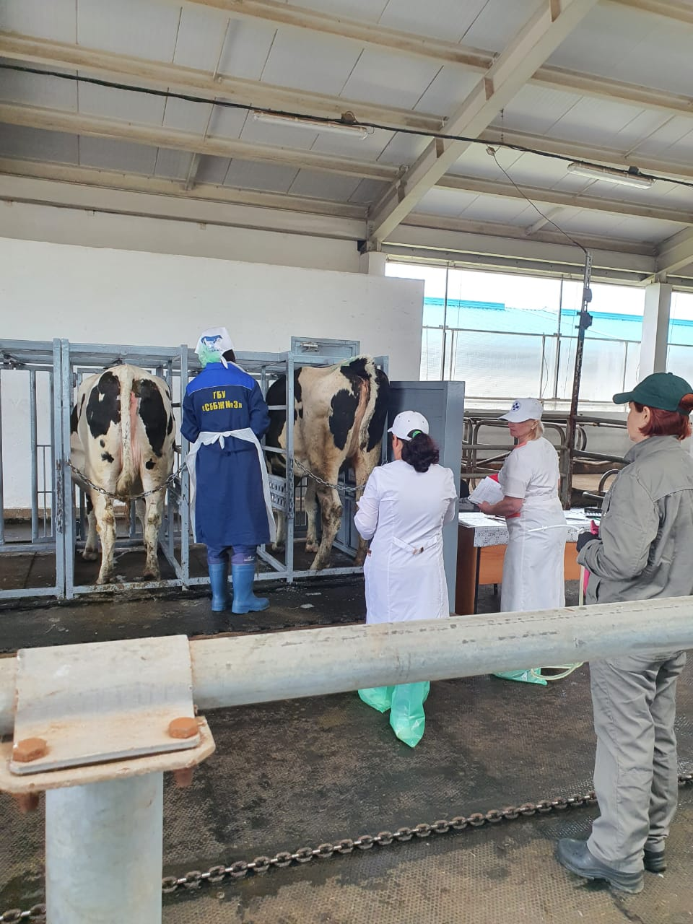
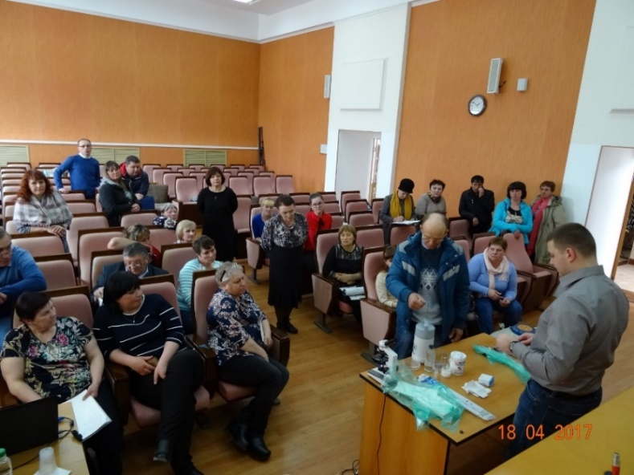
ПОВЫШЕНИЕ КВАЛИФИКАЦИИ И ПРОФЕССИОНАЛЬНОГО МАСТЕРСТВА
В рамках сотрудничества с ВУЗами, с 2016 года на Сахалин регулярно приезжают преподаватели из Москвы, Санкт-Петербурга, Приморья и Амурской области, которые проводят обучающие семинары и практические занятия на базе предприятий, что позволяет охватить обучением ветеринарных специалистов госветслужбы и сельхозпредприятий
Агентство ветеринарии и племенного животноводства Сахалинской области, Южно-Сахалинск, 2023

Slide 10
Проведение тренингов и КШУ
Проводятся тренинги и КШУ по ликвидации предполагаемых очагов, в том числе при возникновении особо опасных болезней животных (АЧС, ящур, высокопатогенный грипп птиц и др.), на уровне муниципального и областного масштабов
В 2022 году специалисты агентства, госветучреждений приняли участие в межрегиональных командно-штабных учениях (Приморский край, Амурская область, Хабаровский край)
Агентство ветеринарии и племенного животноводства Сахалинской области, Южно-Сахалинск, 2023

Slide 11
Команда – это сила, движенье – это жизнь
Агентство ветеринарии и племенного животноводства, Сахалинской области, Южно-Сахалинск, 2023

Slide 12
МОЛОДЫЕ СПЕЦИАЛИСТЫ НА ПРОИЗВОДСТВЕ
Агентство ветеринарии и племенного животноводства Сахалинской области, Южно-Сахалинск, 2023

Slide 13
МОЛОДЫЕ СПЕЦИАЛИСТЫ
Агентство ветеринарии и племенного животноводства Сахалинской области, Южно-Сахалинск, 2023

Slide 14
УЧАСТИЕ ВО ВСЕРОССИЙСКИХ СОРЕВНОВАНИЯХ
Ветеринарные фельдшеры государственной ветеринарной службы Сахалинской области вошли в пятерку лучших на Всероссийском конкурсе профессионального мастерства
Агентство ветеринарии и племенного животноводства Сахалинской области, Южно-Сахалинск, 2023

Slide 15
ОБЛАСТНЫЕ КОНКУРСЫ
ПРОФЕССИОНАЛЬНОГО МАСТЕРСТВА
Агентство ветеринарии и племенного животноводства Сахалинской области, Южно-Сахалинск, 2023

Slide 16
ОБЛАСТНЫЕ КОНКУРСЫ
ПРОФЕССИОНАЛЬНОГО МАСТЕРСТВА
Агентство ветеринарии и племенного животноводства Сахалинской области, Южно-Сахалинск, 2023

Slide 17
ОБЛАСТНЫЕ КОНКУРСЫ
ПРОФЕССИОНАЛЬНОГО МАСТЕРСТВА
Агентство ветеринарии и племенного животноводства Сахалинской области, Южно-Сахалинск, 2023

Slide 18
НАША КОМАНДА НА СТРАЖЕ ЭПИЗООТИЧЕСКОГО БЛАГОПОЛУЧИЯ!
Агентство ветеринарии и племенного животноводства Сахалинской области, Южно-Сахалинск, 2023

